Slide 1


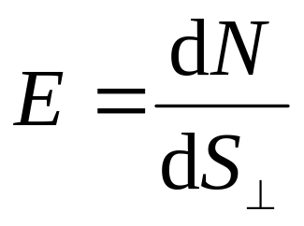
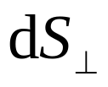
§7－3 高斯定理
一、电场线：
描述电场分布的一系列有向曲线。
1. 曲线上每一点的切线方向表示该点电场强度 的方向
2. 曲线的疏密表示该点处场强 的大小。即：通过垂直单位面积的电场线条数，在数值上就等于该点处电场强度的大小

Slide 2
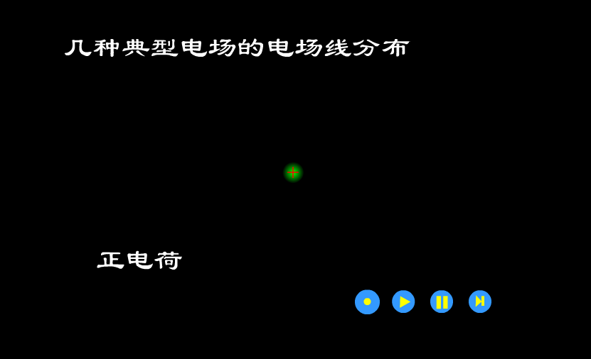

Slide 3
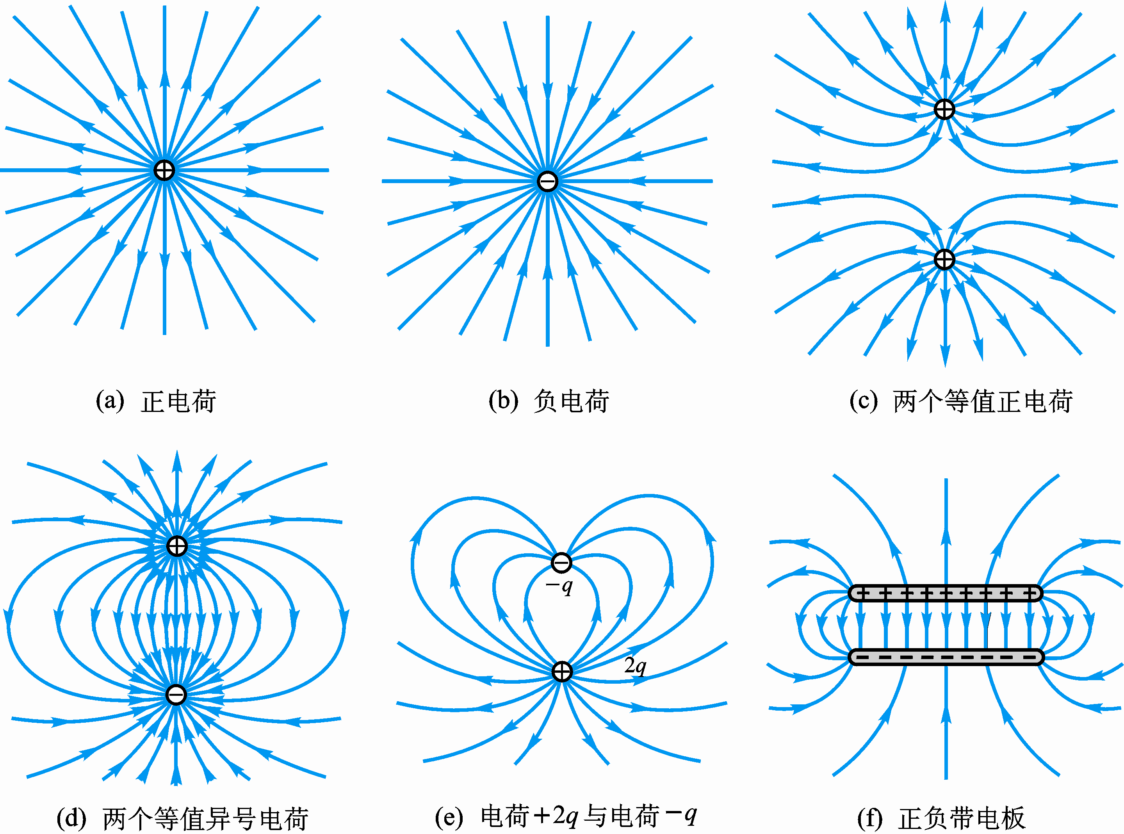
几种常见的电场线：

Slide 4
由上面几种电荷的电场线分布可以看出：
1.起于正电荷（或无限远处），终于负电荷（或无限远处），无电荷处不中断。
2.电场线不能形成闭合曲线。
3.任何两条电场线不会相交。

Slide 5
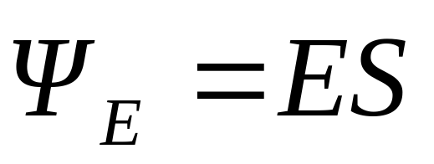
二、电场强度通量
1.电场强度通量定义
电场中通过某一曲面（平面）的电场线条数称通过该曲面（平面）的电场强度通量。
2.电场强度通量单位：N·m²/C
3.均匀电场中垂直通过平面S⊥的电场强度通量
S

Slide 6

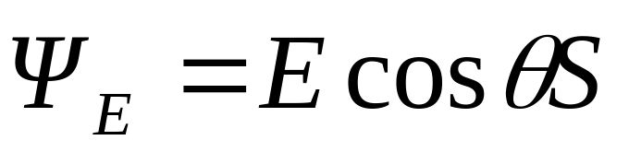
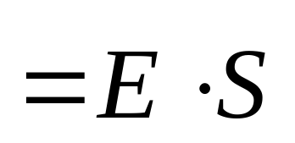

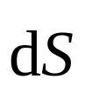
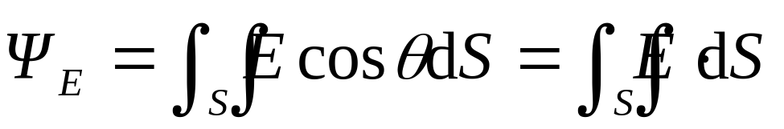

4.均匀电场中斜通过平面S的电场强度通量:
θ
θ
S
S
5.非均匀电场通过曲面S 的电场强度通量:
θ
S

Slide 7



6.面元法向规定:
⑴非封闭曲面面法向正向可任意取
⑵封闭曲面指外法向。
注意：
电通量是标量，但有正负。
当电场线从曲面内向外穿出是正值。
当电场线从曲面外向内穿入是负值。

Slide 8
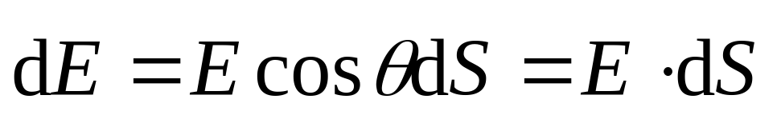
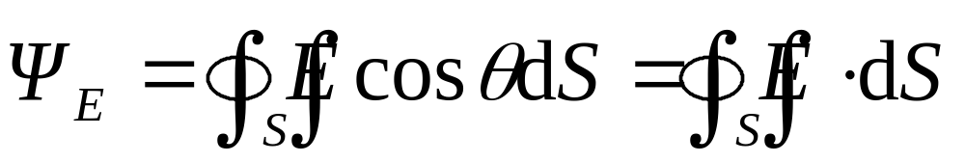
7.非均匀电场通过封闭曲面S的电场强度通量:
注意:通过封闭曲面S的电通量等于净穿出该封闭曲面的电场线总条数。

Slide 9

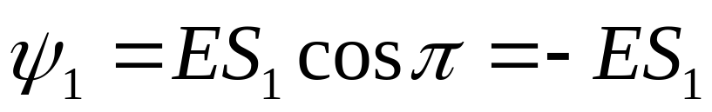
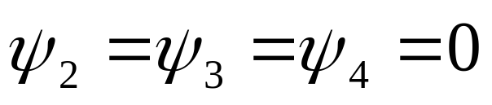
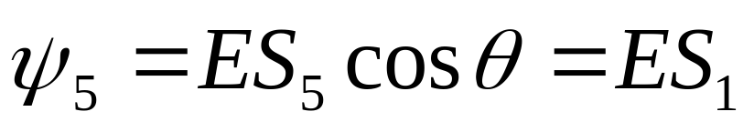
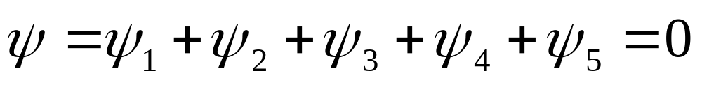
例1 有一三棱柱放在电场强度为E =200 N·C⁻¹的均匀电场中。求通过此三棱柱的电场强度通量。
y
解：
S₅
θ
E
S₁
o
S₂
x
S₃
z

Slide 10

三. 高斯定理（静电场基本定理之一）
电场中通过任一闭合曲面的电通量与该曲面所包围的场源电荷之间的定量关系
高 斯
Carl Friedrich Gauss
(1777~1855)
德国数学家和物理学家

Slide 11
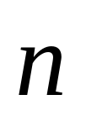

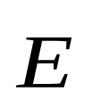
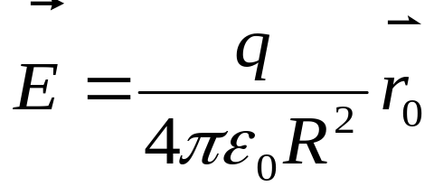
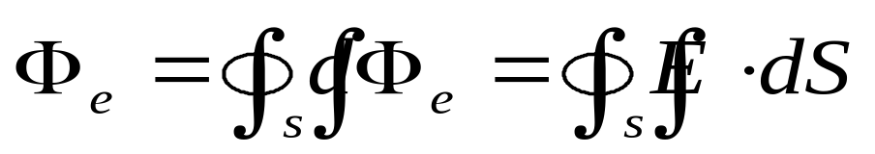
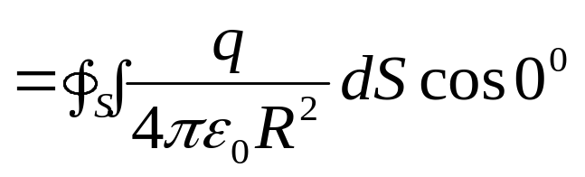
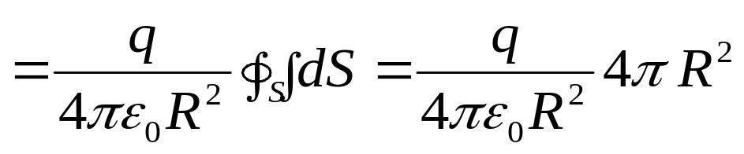
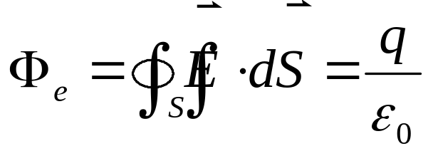
1.点电荷的情况
1) 通过以点电荷为球心,
半径为R的球面的电通量
+q
R

Slide 12
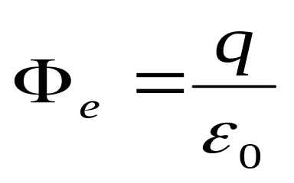
2) 点电荷不位于球面的中心
+q
3)点电荷在任意形状的闭合曲面内
+q

Slide 13

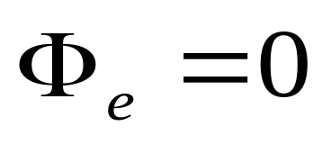
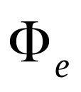
4) 点电荷位于闭合曲面外
+q
闭合面外的电荷对整个闭合面的 无贡献

Slide 14



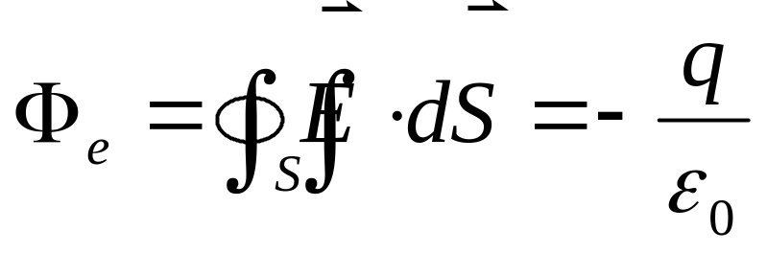
-

Slide 15
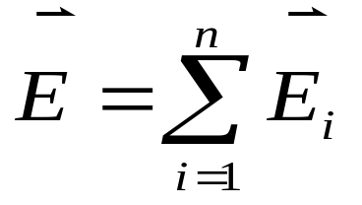

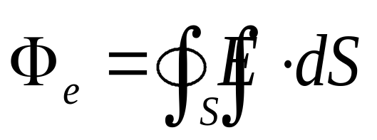
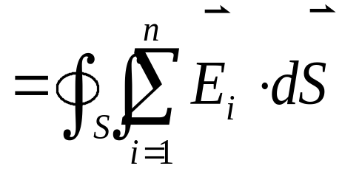
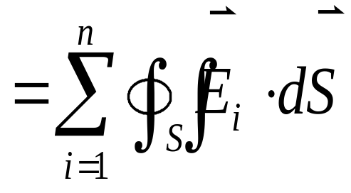
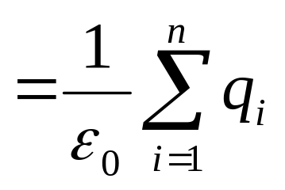
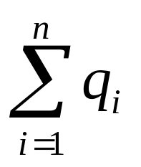
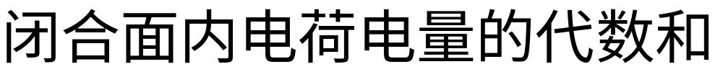
2. 点电荷系的情况
根据场强叠加原理
P
q₁
>0
q_{n}
<0
q₂
<0
q_{i}
>0

Slide 16
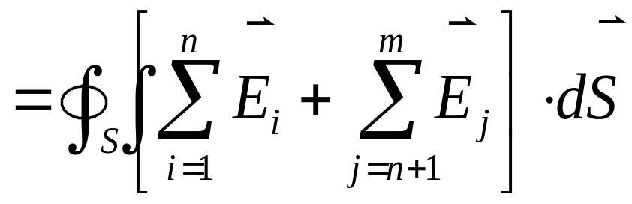
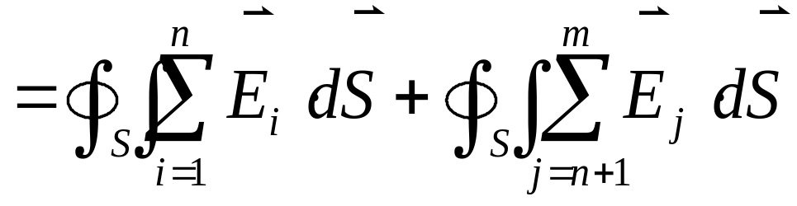
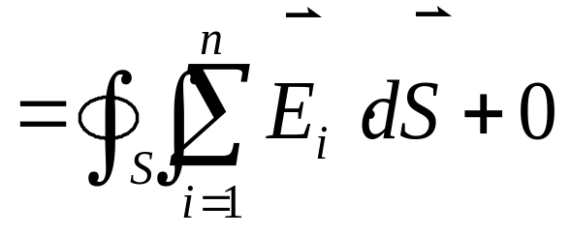
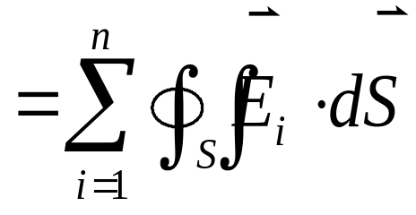
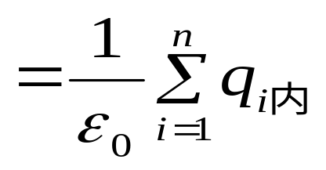
q_{n+1}
q_{n+j}
P
q₁
q_{n}
q₂
q_{i}
q_{m}

Slide 17
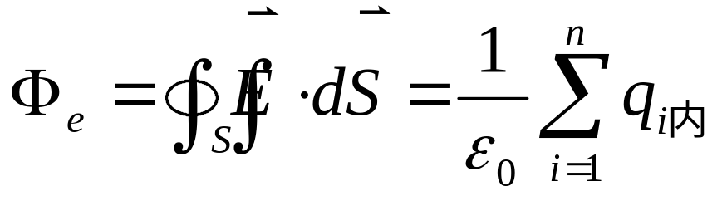

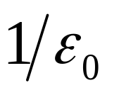
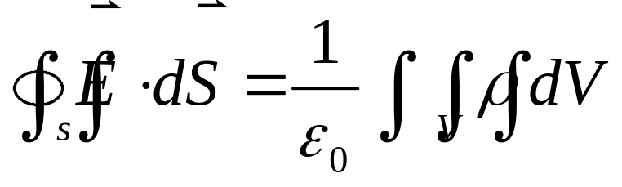
静电场的高斯定理
真空中的任意静电场中，通过任一闭合面的总电通量
等于该闭合面内电量代数和（净电荷）的 倍
电荷连续分布

Slide 18
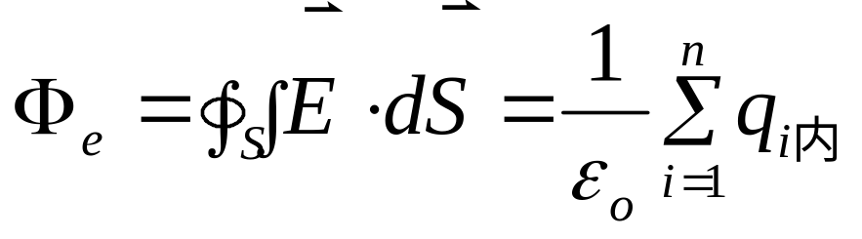
讨论：
1.当闭合曲面内净电荷为正时, ψ_{E} >0,表示有电场线从曲面内穿出,正电荷称为静电场的源头；
2.当闭合曲面内净电荷为负时,ψ_{E}<0,表示有电场线从曲面外穿进,负电荷称为静电场的尾闾，当曲面内无净电荷时, ψ_{E} =0。故静电场是有源场。
Notes:
其中V是闭合曲面S所包围的体积。S称为高斯面。

Slide 19
3.电通量只与闭合面内电荷有关，而闭合面上任一点电场是面内、面外所有电荷所激发的总电场。
4.库仑定律把场强和电荷直接联系起来,在电荷分布已知的情况下由库仑定律可以求出场强的分布。而高斯定律将场强的通量和某一区域内的电荷联系在一起，在电场分布已知的情况下，由高斯定律能够求出任意区域内的电荷。
5.库仑定律只适用于静电场,而高斯定律不但适用于静电场和静止电荷,也适用于运动电荷和迅速变化的电磁场。

Slide 20
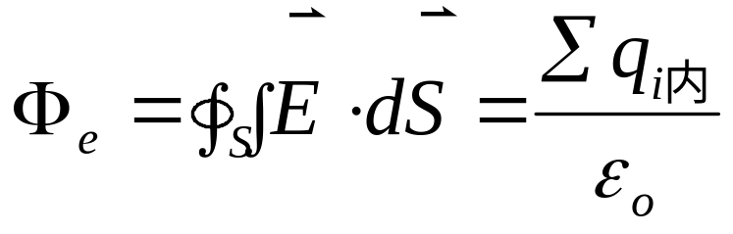
四.高斯定理的应用
从对称的源电荷分布求场强分布
带电体的电荷(场强)分布要具有高度的对称性。
常见的高对称电荷分布有
（1）球对称性：均匀带电的球体、球面和点电荷。
（2）柱对称性：均匀带电的无限长的柱体、柱面和带电直线。
（3）平面对称性：均匀带电的无限大平板和平面。

Slide 21
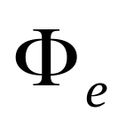
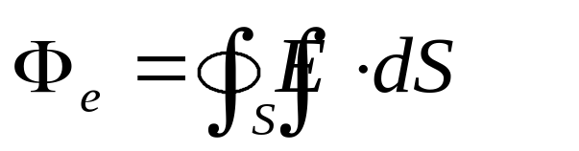
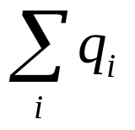
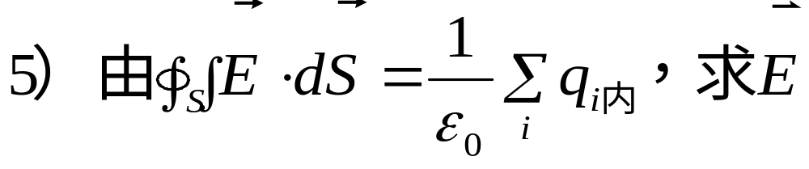
解题要点
1）分析对称性 ，
2)选择适当的闭合面
3) 计算
4) 计算

Slide 22
例1、已知：均匀带电球体的半径为 R，带电量为q (q>0)
求：空间场强 分布 （电荷体密度为ρ）
解：
（1）球外某点的场强 ( r > R )
  ① 分析对称性：
电荷分布具有球对称性
R
电场分布具有球对称性

Slide 23

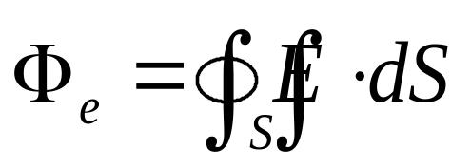
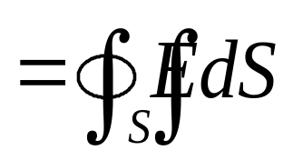
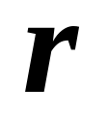







（1）球外某点的场强 ( r > R )
② 选择适当的闭合曲面
同心球面
③ 计算
R
④ 计算

Slide 24



⑤ 由高斯定理 求 E
R

Slide 25













（2） 球内一点的场强 (r < R)
① 由对称性分析知： 为球对称分布
② 同理作闭合球面
③
R
④
⑤

Slide 26








O
R
E—r 曲线

Slide 27


讨论：
1.当q＞0时， 的方向沿矢径向外；
当q＜0时， 的方向沿矢径指向球心。
2.半径为R 的均匀带电球面，其场强分布为
O
R
E—r 曲线

Slide 28






例2、 求无限长均匀带电直线的空间电场分布。已知直线上线电荷密度为λ
解：
由对称性分析， 分布为轴对称性，即与带电直线距离相等的同轴圆柱面上各点场强大小相等，方向均沿径向。
作过P点以带电直线为轴，半径为 r，高为 l 的圆柱形高斯面 S

Slide 29





通过 S 的电通量为
由高斯定理得：
所以得：

Slide 30

讨论：
1.
当λ＞0时， 的方向沿矢径向外；
当λ＜0时， 的方向沿矢径指向直线。
2. 半径为R 的无限长均匀带电圆柱面，沿轴线方向线电荷密度为λ，其场强分布为

Slide 31





例3、均匀带电无限大平面的电场. 电荷面密度为σ
解：
根据对称性分析，电场分布应具有
σ
（1）沿平面方向的平移对称性，即离开平面相同距离的地方电场强度大小相等：
（2）对平面的反演对称性，即平面前后相同距离的地方电场强度大小相等：
（3）电场方向沿垂直于平板平面方向。
根据电场分布性质，高斯面的选择如图所示。

Slide 32





σ
S 内包围的电荷为
由高斯定理
所以得
匀强电场

Slide 33







例4、两块均匀无限大薄平板相互垂直，它们的电荷面密度为+σ和 -σ。求空间各点的场强大小和方向，并画出电力线。
解：由图，对空间任一点，由场强叠加原理得
因为
所以得

Slide 34



例五、电荷分布在内外半径分别是a和b的球壳内，电荷体密度为ρ=A/r，其中A为常数。在空腔中心 r =0处有一点电荷+Q。问：A应为何值时，才能使壳层区域中的场强大小相等。
解：
作球形的高斯面
r
+
a
b
q´为[a , r ]内的电荷。

Slide 35



令
+
a
b

